Slide 1





Veri Tabanı Yönetim Sistemleri
  Öğr. Gör. Furkan DURMUŞ

Slide 2




Kazanımlar
01
02
03
04
05
06
  Microsoft Sql Kurulumu
  SQL Server Management Studio Kurulumu
  SQL Veri Tipleri
  SQL Server Db Oluşturma
  SQL Server Tablo Oluşturma
  SQL Server Komutlarına Giriş

Slide 3




Microsoft Sql Server

Slide 4

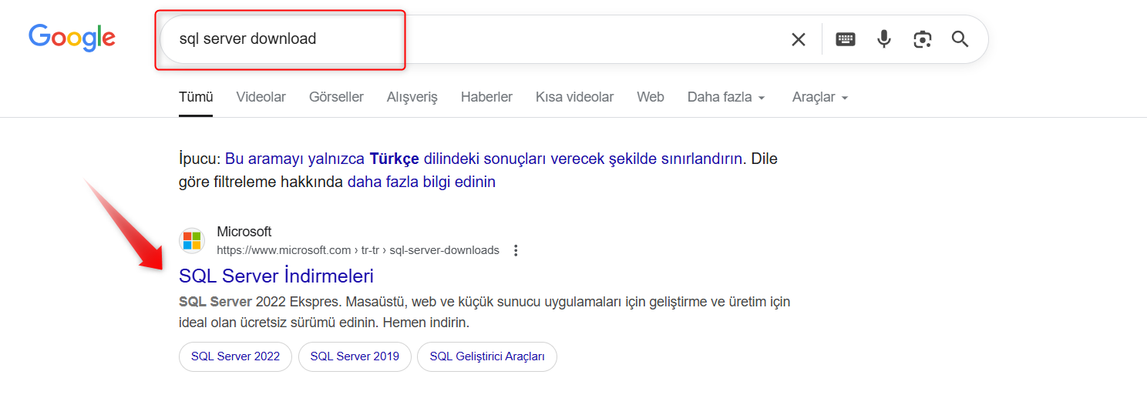

Microsoft Sql Server Kurulumu

Slide 5
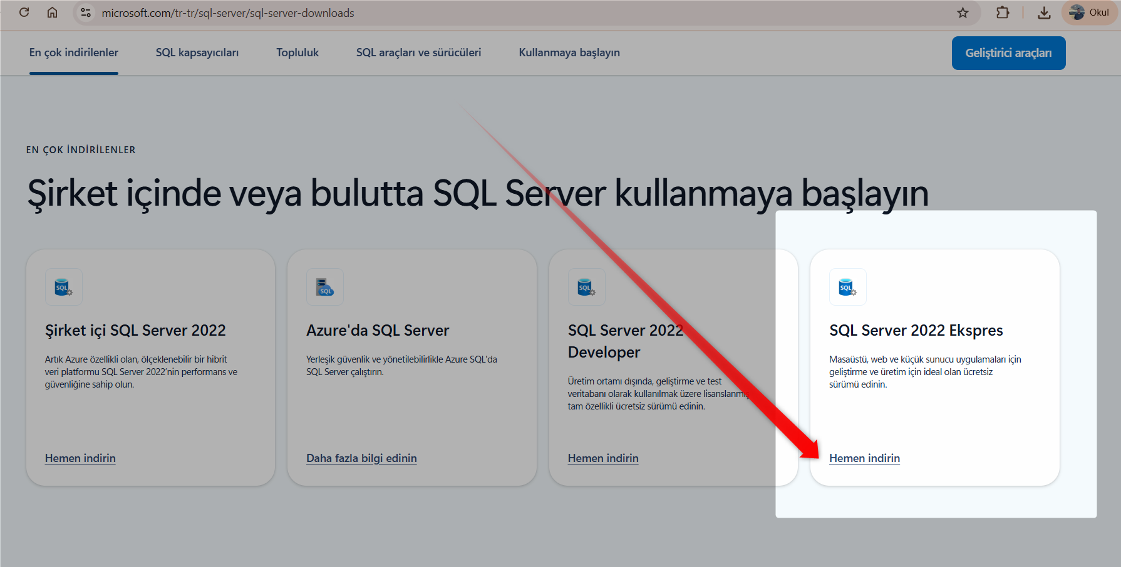
Microsoft Sql Server Kurulumu

Slide 6
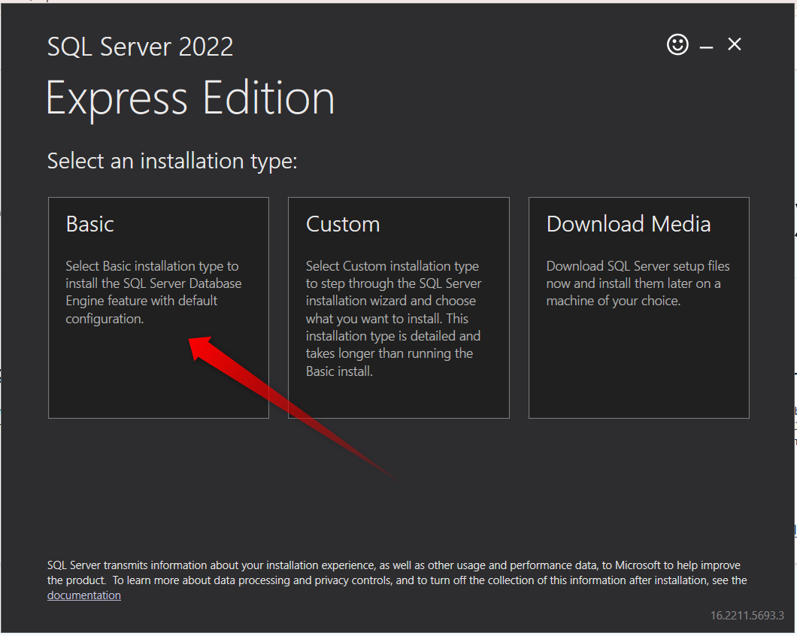
Microsoft Sql Server Kurulumu

Slide 7
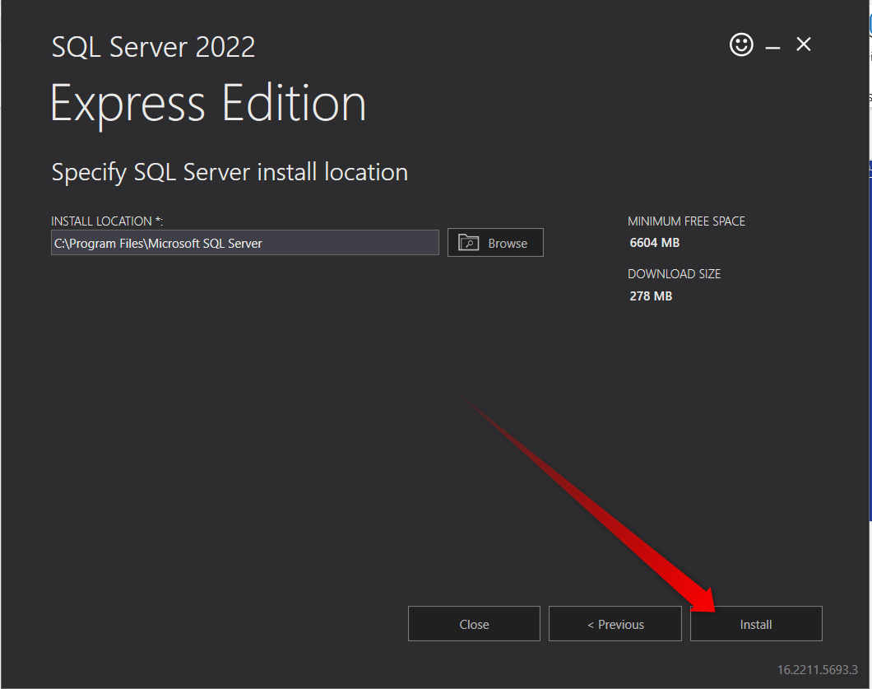
Microsoft Sql Server Kurulumu

Slide 8
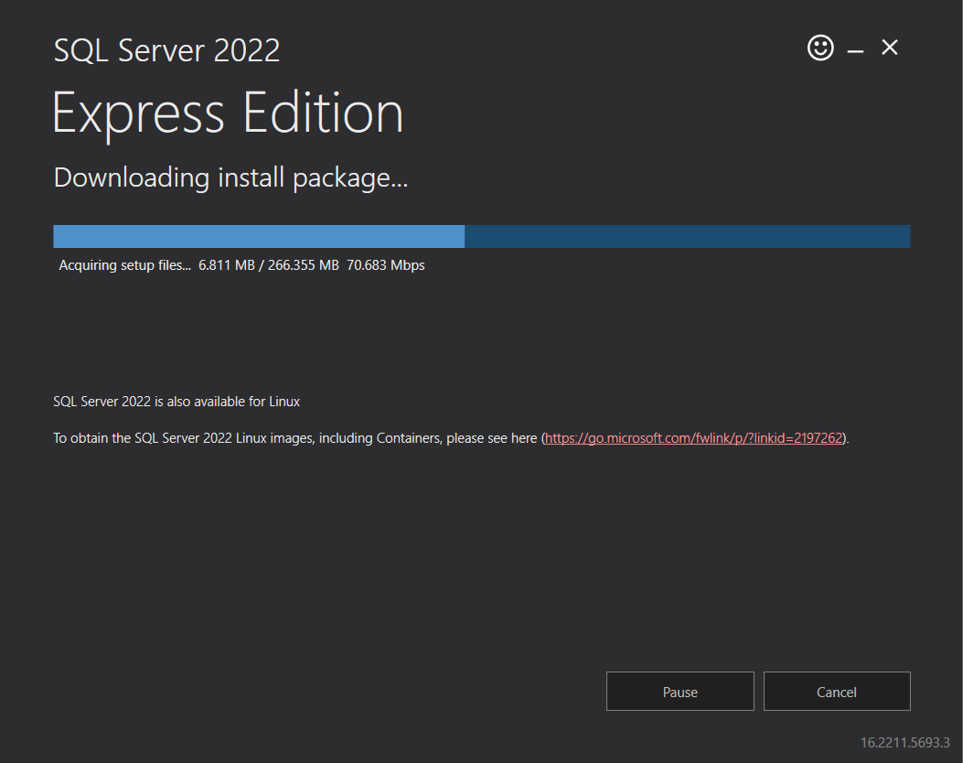
Microsoft Sql Server Kurulumu

Slide 9
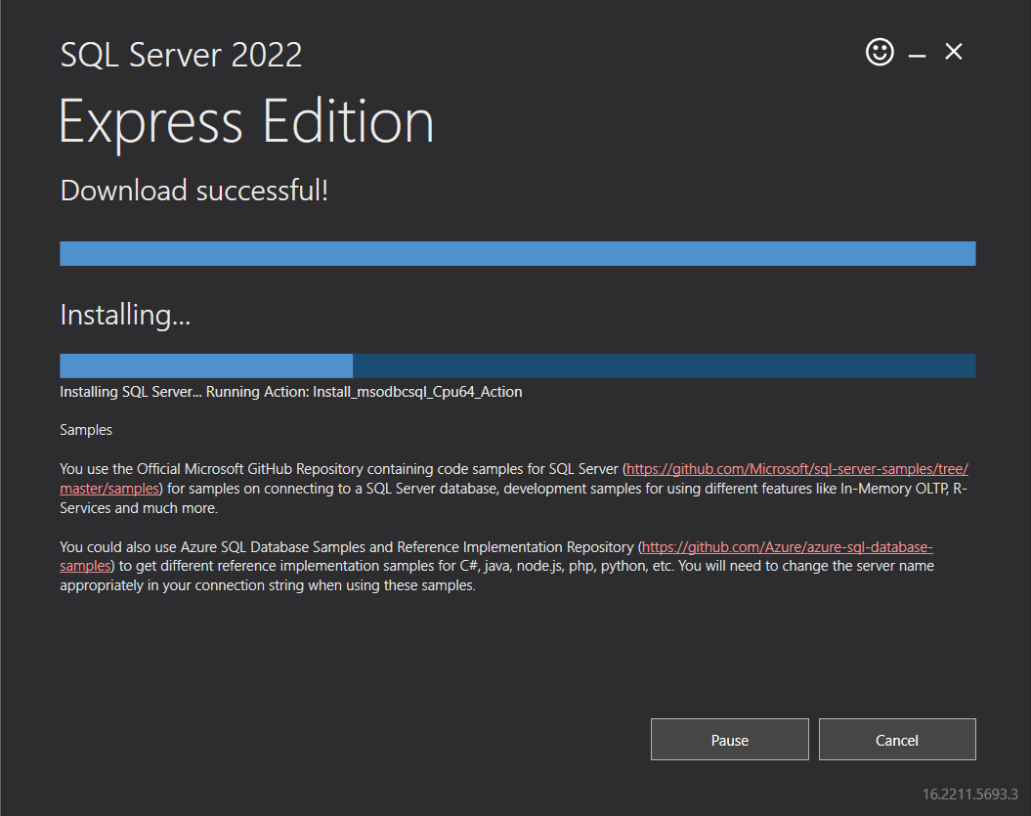
Microsoft Sql Server Kurulumu

Slide 10
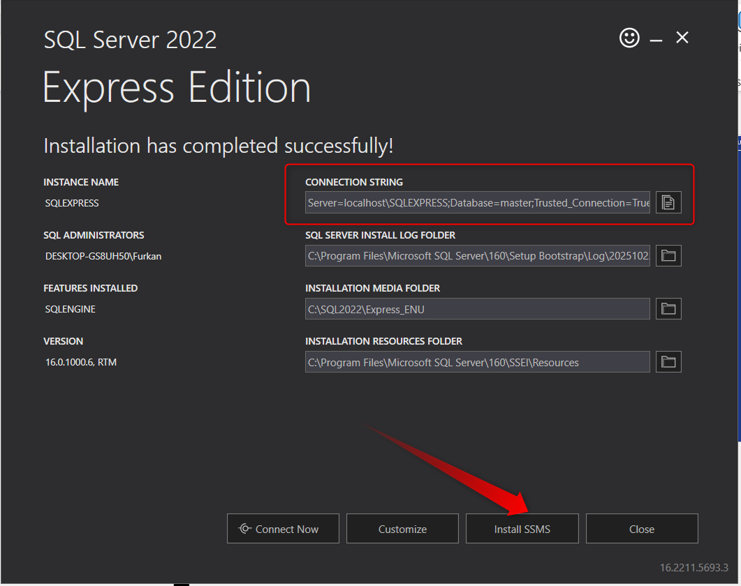
Microsoft Sql Server Kurulumu

Slide 11
SQL Server Management Studio

Slide 12
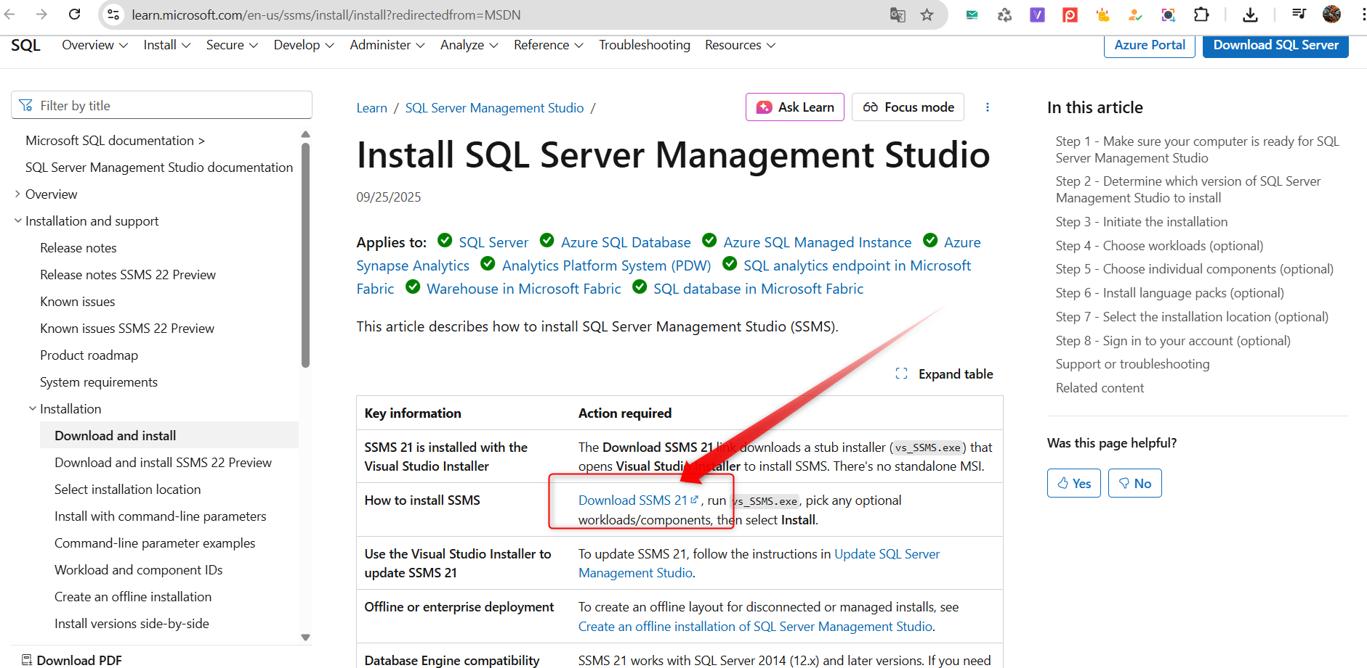
SQL Server Management Studio Kurulumu

Slide 13
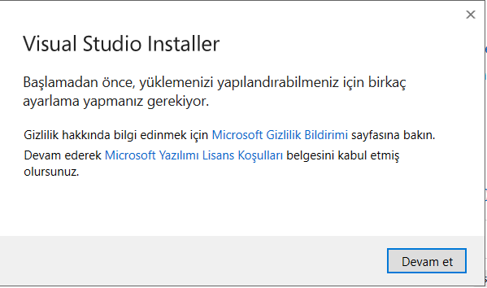
SQL Server Management Studio Kurulumu

Slide 14
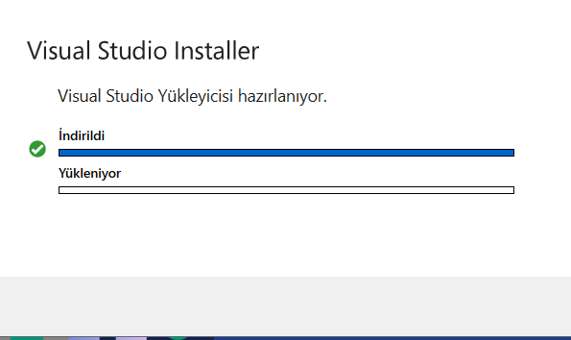
SQL Server Management Studio Kurulumu

Slide 15
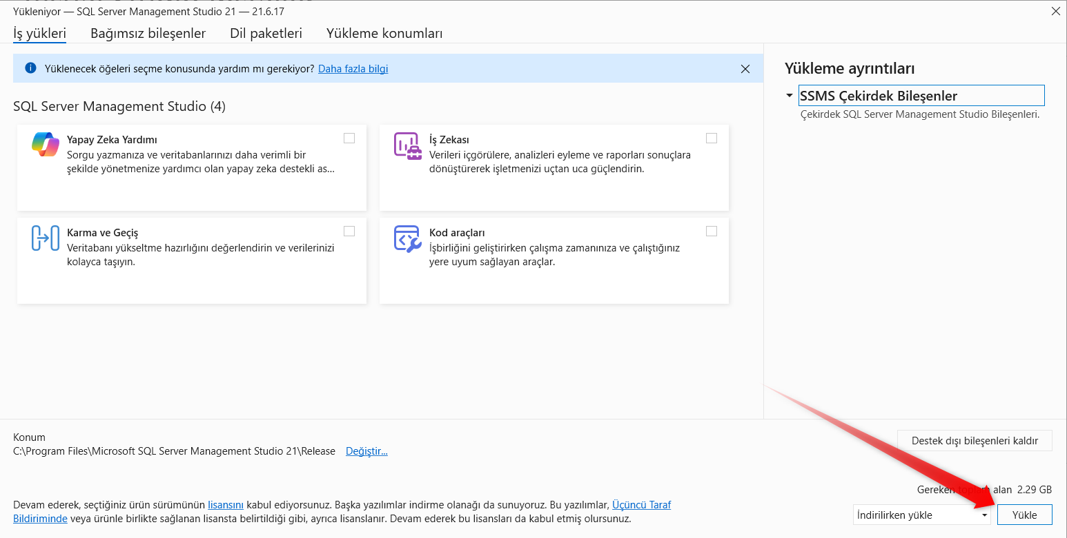
SQL Server Management Studio Kurulumu

Slide 16
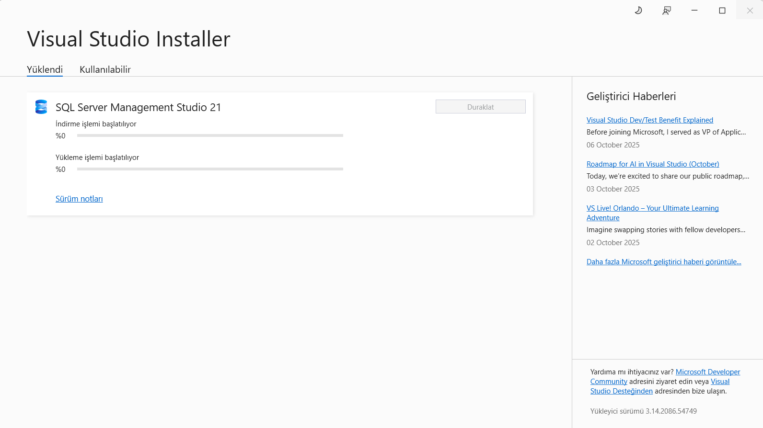
SQL Server Management Studio Kurulumu

Slide 17
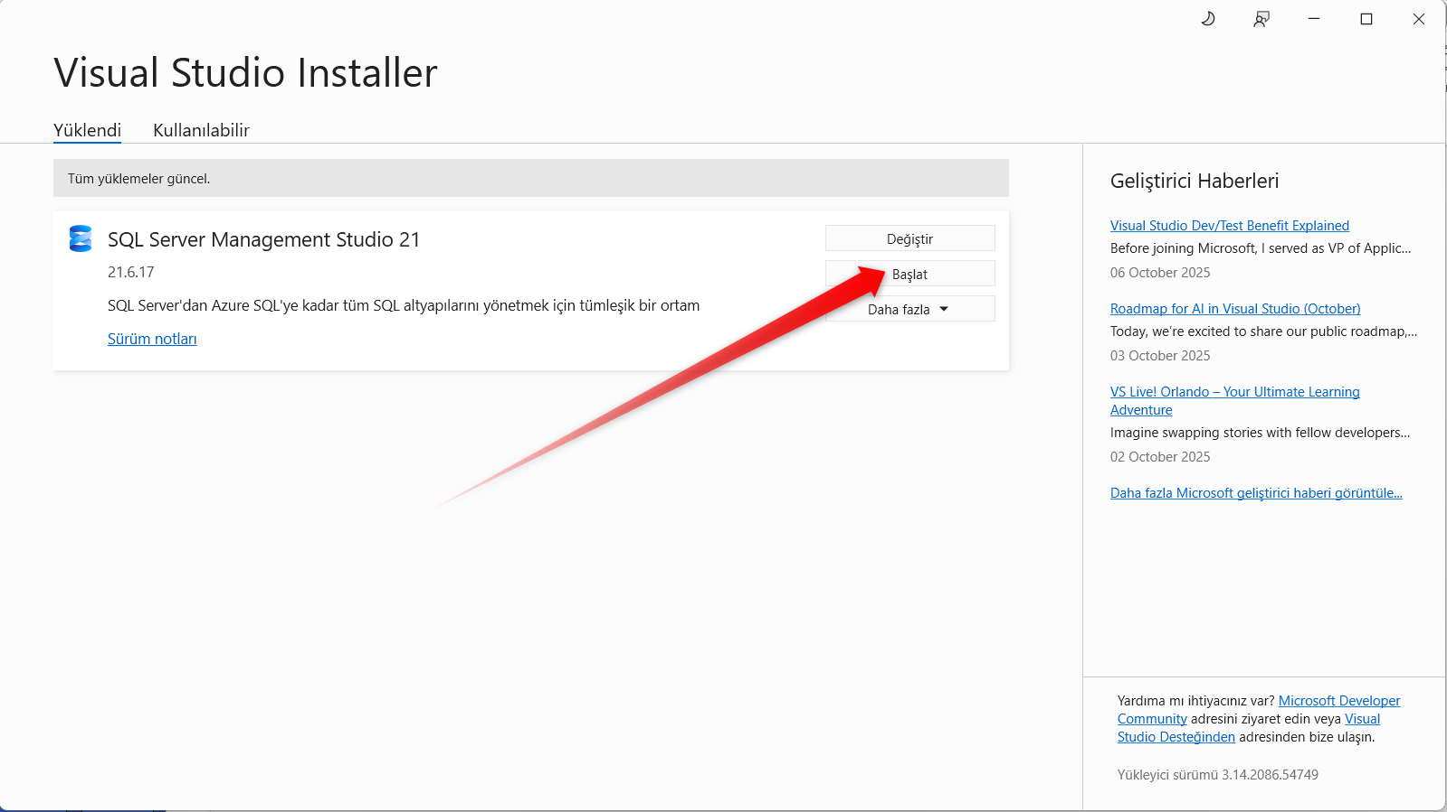
SQL Server Management Studio Kurulumu

Slide 18

SQL Server Management Studio Kurulumu

Slide 19
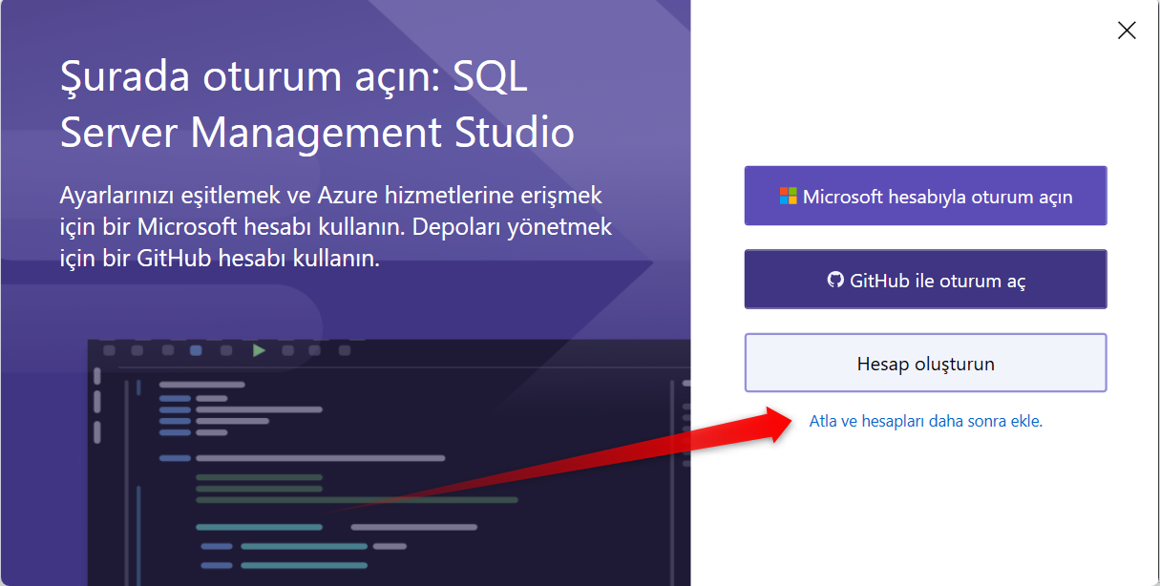
SQL Server Management Studio Kurulumu

Slide 20
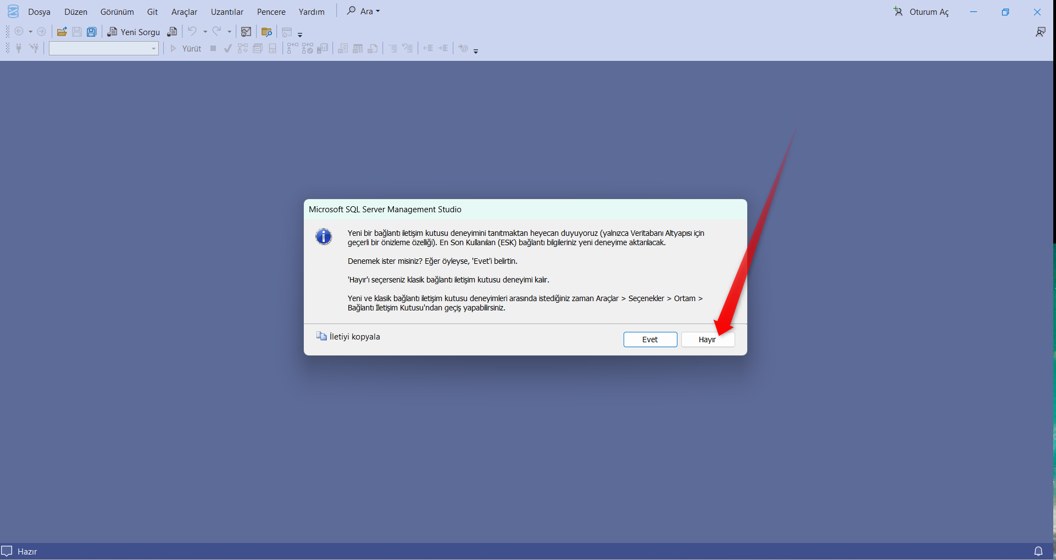
SQL Server Management Studio Kurulumu

Slide 21
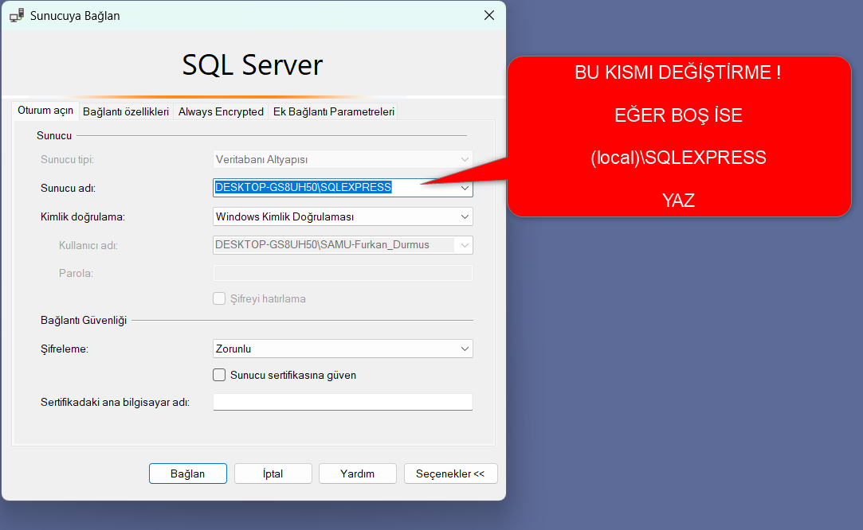
SQL Server Management Studio Kurulumu

Slide 22
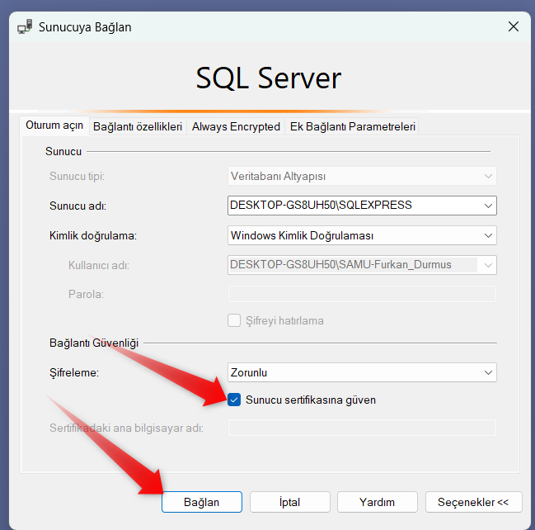
SQL Server Management Studio Kurulumu

Slide 23
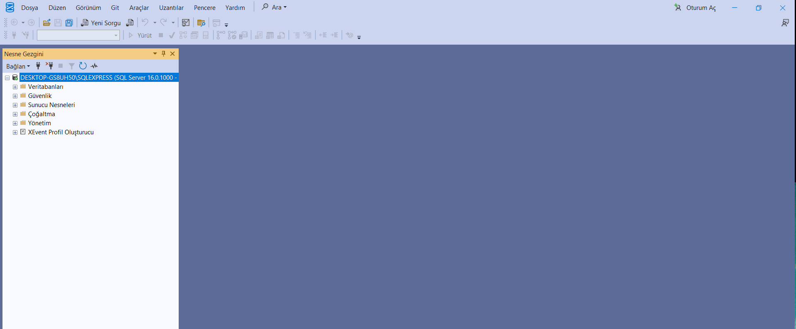
SQL Server Management Studio Kurulumu

Slide 24

Öğr. Gör. Furkan DURMUŞ
SQL Veri Tipleri

Slide 25

SQL Veri Tipleri
  Tablolar oluşturulurken alanların saklayacağı verilerin tiplerinin belirtilmesi gerekir. Girilecek veri, metin, tam sayı, ondalıklı sayı ya da tarih olabilir.
  1- Metinsel Veri
  4- Parasal Veri
  2- Binary Veri
  5- Tarih – Zaman
  3- Sayısal Veri
  6- Diğer Veri

Slide 26

1) Metinsel Veri Tipleri
  char(n) Unicode (uluslararası karakter setini, tanımlı tüm alfabeleri içerir) desteklemeyip char(n) şeklinde kullanılırlar. 8000 karaktere kadar değer alabilirler. Belirtilenden(n) az karakter girilse dahi giriş yapılan boyut kadar yer kaplar. Veri giriş boyutları benzer, sabit olan veri kümelerinde kullanılması önerilir.

Slide 27
1) Metinsel Veri Tipleri
  nchar(n) Unicode(uluslararası karakter setini, tanımlı tüm alfabeleri içerir) destekler. Chardan farklı olarak maksimum 4000 karaktere kadar değer alabilir.

Slide 28

1) Metinsel Veri Tipleri
  varchar(n) Chardan farklı olarak verinin boyutu kadar yere kaplar. 8000 karaktere kadar depolama yapar. Birbirinden farklı uzunlukta veri girişi yapılacağı zaman kullanılması önerilir. Varchar (MAX) kullanımı ile 2GB’a kadar depolama yapılabilir.

Slide 29
1) Metinsel Veri Tipleri
  nvarchar(n) Verinin boyutu kadar yer kaplar. Varchardan farklı olarak unicode’u destekler.4000 karaktere kadar değer alabilir.

Slide 30
1) Metinsel Veri Tipleri
  text Belirtilenden az değer girilse bile boyutu kadar yer kaplar.2GB’a kadar metinsel veri depolar. Unicode’u desteklemez.

Slide 31
1) Metinsel Veri Tipleri
  ntext Text’den farklı olarak girilen karakter boyutu kadar yer kaplar ve unicode’u destekler.

Slide 32


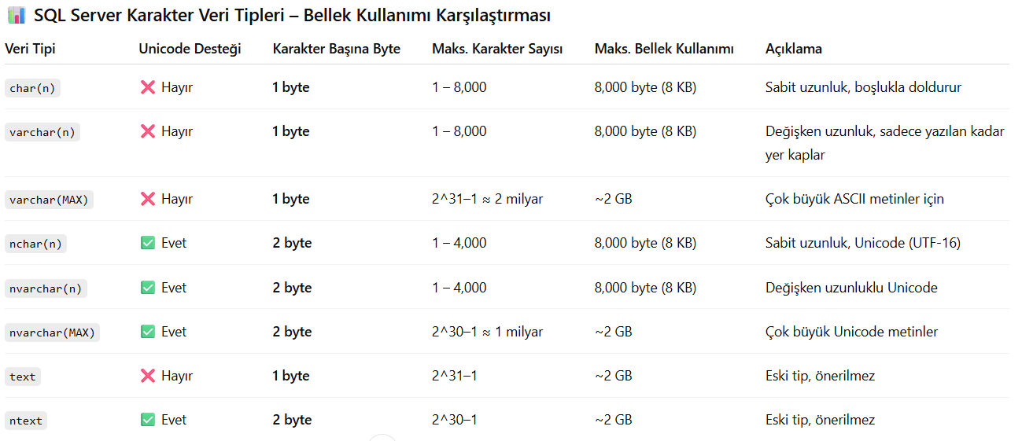
1) Metinsel Veri Tipleri

Slide 33
SQL Veri Tipleri
  Tablolar oluşturulurken alanların saklayacağı verilerin tiplerinin belirtilmesi gerekir. Girilecek veri, metin, tam sayı, ondalıklı sayı ya da tarih olabilir.
  1- Metinsel Veri
  4- Parasal Veri
  2- Binary Veri
  5- Tarih – Zaman
  3- Sayısal Veri
  6- Diğer Veri

Slide 34
2) Binary Veri Tipleri
  binary 1 ve 0 ları temsil eden ikilik taban veri tipidir. Sabit uzunluklu veri tiplerinde kullanılırlar. 8000 byte’a kadar depolama yapabilir.

Slide 35
2) Binary Veri Tipleri
  varbinary Binary’den farklı olarak girilen karakter kadar yer kaplar. Bu yüzden uzunlukların değişken olduğu durumlarda tercih edilir.

Slide 36
SQL Veri Tipleri
  Tablolar oluşturulurken alanların saklayacağı verilerin tiplerinin belirtilmesi gerekir. Girilecek veri, metin, tam sayı, ondalıklı sayı ya da tarih olabilir.
  1- Metinsel Veri
  4- Parasal Veri
  2- Binary Veri
  5- Tarih – Zaman
  3- Sayısal Veri
  6- Diğer Veri

Slide 37
3) Sayısal Veri Tipleri
  bit Bir byte uzunluğunda tam sayı veri tipidir. Genellikle evet/hayır şeklinde mantıksal bilgileri tutmak için kullanılır.

Slide 38
3) Sayısal Veri Tipleri
  int 4 byte büyüklüğünde, -2 milyar /+2 milyar arasında değer tutabilen tam sayı veri tipidir.

Slide 39
3) Sayısal Veri Tipleri
  bigint 8 byte büyüklüğünde -2⁶³ ve 2⁶³ arasında değer tutabilen tam sayı veri tipidir.

Slide 40
3) Sayısal Veri Tipleri
  smallint 2 byte büyüklüğünde -32.768 ve 32.768 arası değer alabilen tam sayı veri tipidir.

Slide 41
3) Sayısal Veri Tipleri
  tinyint 1 byte büyüklğüne sahip, 0–255 arası tam sayı veriler için kullanılan tam sayı veri tipidir.

Slide 42
3) Sayısal Veri Tipleri
  decimal, numeric
  decimal(p,s) ve numeric(p,s)
  İkisinin de kullanımı aynıdır. Bu veri tipinde saklanacak sayının basamak sayısı tanımlanabilir. Veri tipi boyutu belirtilen basamak sayılarına göre değişkenlik gösterebilir.-38 ve +38 basamak arası verileri depolayabilir. -10³⁸ ,10³⁸ arası ondalık ve tam sayı türünde veri saklayabilir.

Slide 43
3) Sayısal Veri Tipleri
  Float, Real: Çok büyük ve çok küçük kesirli sayılar için kullanılan veri tipidir. Boyutu 4 ile 8 byte arasındadır.

Slide 44
SQL Veri Tipleri
  Tablolar oluşturulurken alanların saklayacağı verilerin tiplerinin belirtilmesi gerekir. Girilecek veri, metin, tam sayı, ondalıklı sayı ya da tarih olabilir.
  1- Metinsel Veri
  4- Parasal Veri
  2- Binary Veri
  5- Tarih – Zaman
  3- Sayısal Veri
  6- Diğer Veri

Slide 45
4) Parasal Veri Tipleri
  money 8 byte boyutunda, yaklaşık -2⁶⁴ ile 2⁶⁴ arasında parasal değerleri tutmak için kullanılır. 4 basamağa kadar duyarlı ondalık tipli verileri saklar.

Slide 46
4) Parasal Veri Tipleri
  smallmoney 4 byte uzunluğunda yaklaşık -214.000 ile 214.000 arası parasal değerleri tutmak için kullanılır. Money tipinde olduğu gibi 4 basamağa kadar duyarlı ondalık tipli verileri saklarken kullanılır.

Slide 47
SQL Veri Tipleri
  Tablolar oluşturulurken alanların saklayacağı verilerin tiplerinin belirtilmesi gerekir. Girilecek veri, metin, tam sayı, ondalıklı sayı ya da tarih olabilir.
  1- Metinsel Veri
  4- Parasal Veri
  2- Binary Veri
  5- Tarih – Zaman
  3- Sayısal Veri
  6- Diğer Veri

Slide 48
5) Tarih - Zaman Veri Tipleri
  date Tarihleri YYYY-AA-GG (yıl-ay-gün) formatında saklar. 3 byte uzunluğunda veri tipidir.

Slide 49
5) Tarih - Zaman Veri Tipleri
  datetime YYYY-AA-GG şeklinde tarih ve zaman verilerini tutan 8 byte uzunluğunda veri tipidir. 1 Ocak 1753–31 Aralık 9999 arası veriler için kullanılır.

Slide 50
5) Tarih - Zaman Veri Tipleri
  datetime2 Datetime’dan farklı olarak 1 Ocak 0001–31 Aralık 9999 tarihleri arası verileri tutar. Kapladığı alan salise hassasiyetine göre 6–8 byte arası değişebilir.

Slide 51
5) Tarih - Zaman Veri Tipleri
  time Sadece saat verilerini saat-dakika-saniye-salise (7 basamaklı) şeklinde saklayan , boyutu kullanıcı tarafından değiştirilebilen 3–5 byte arası yer kaplayan veri tipidir.

Slide 52
5) Tarih - Zaman Veri Tipleri
  datetimeoffset Ülkelere göre değişen zaman farkını hesaplayıp tutarken kullanılır.

Slide 53
SQL Veri Tipleri
  Tablolar oluşturulurken alanların saklayacağı verilerin tiplerinin belirtilmesi gerekir. Girilecek veri, metin, tam sayı, ondalıklı sayı ya da tarih olabilir.
  1- Metinsel Veri
  4- Parasal Veri
  2- Binary Veri
  5- Tarih – Zaman
  3- Sayısal Veri
  6- Diğer Veri

Slide 54
6) Diğer Veri Tipleri
  sql_variant sayı, metin, binary gibi farklı veri tiplerini depolamak için kullanılan veri tipidir.Yani bir sütun ya da fonksiyonda birden fazla veri tipi kullanmamız gerektiğinde tercih etmeliyiz.

Slide 55
6) Diğer Veri Tipleri
  xml XML türünde veri saklamak için kullanılır. Kapasitesi 2 GB’dır. Bellekteki boyutu, saklanan XML verisine göre değişkenlik gösterir.

Slide 56
6) Diğer Veri Tipleri
  geometry Öklid koordinat sistemine ait verileri tutmak için kullanılır. Geometrik şekillerin en-boy-yükselik verilerini saklar.

Slide 57
6) Diğer Veri Tipleri
  timestamp Tabloya kayıt eklendiğinde , güncellendiğinde binary türünde özel değer alan veri tipidir.

Slide 58
6) Diğer Veri Tipleri
  uniqueidentifier 16 byte uzunluğunda benzersiz GUID tipinde veri tutar. İki GUID birbirinden tamamen farklıdır eşit olamazlar.

Slide 59
6) Diğer Veri Tipleri
  geography Coğrafi koordinat ve GPS verilerini tutmak için kullanılır.

Slide 60
SQL Server Data Base Oluşturma

Slide 61
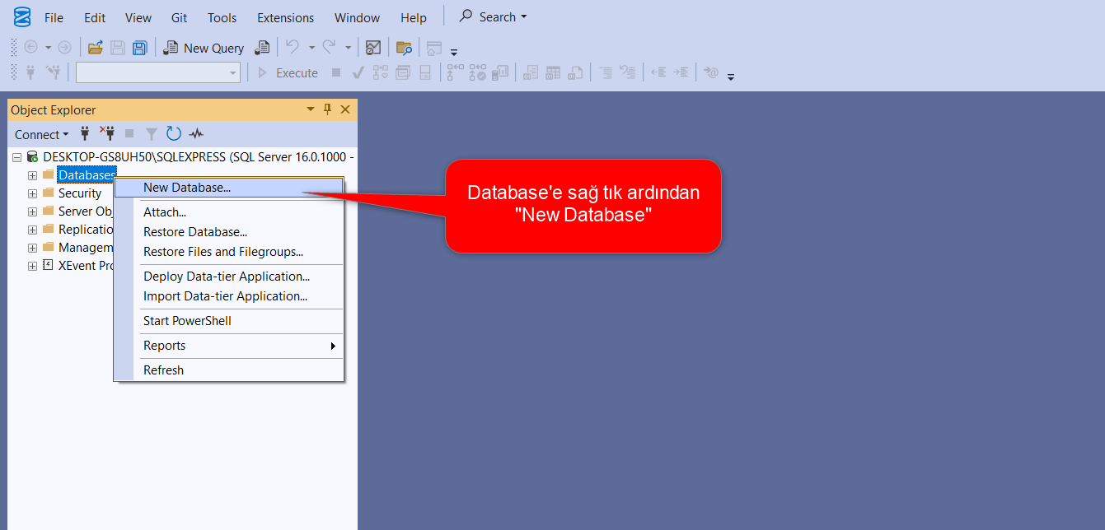
SQL Server Data Base Oluşturma

Slide 62
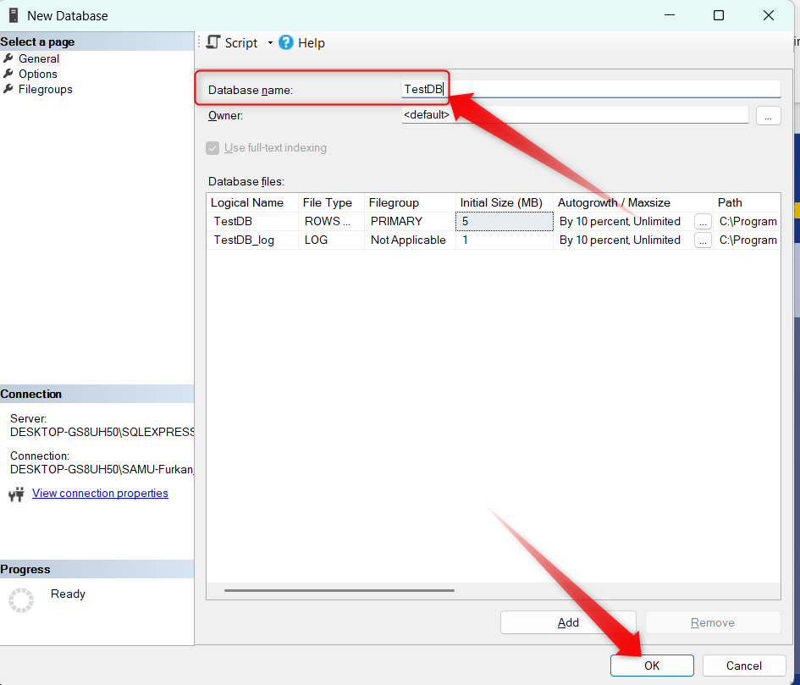
SQL Server Data Base Oluşturma

Slide 63
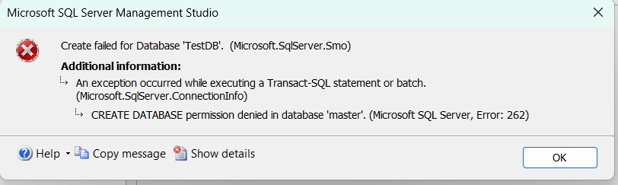
SQL Server Data Base Oluşturma

Slide 64
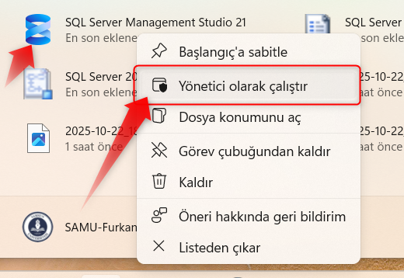
SQL Server Data Base Oluşturma

Slide 65
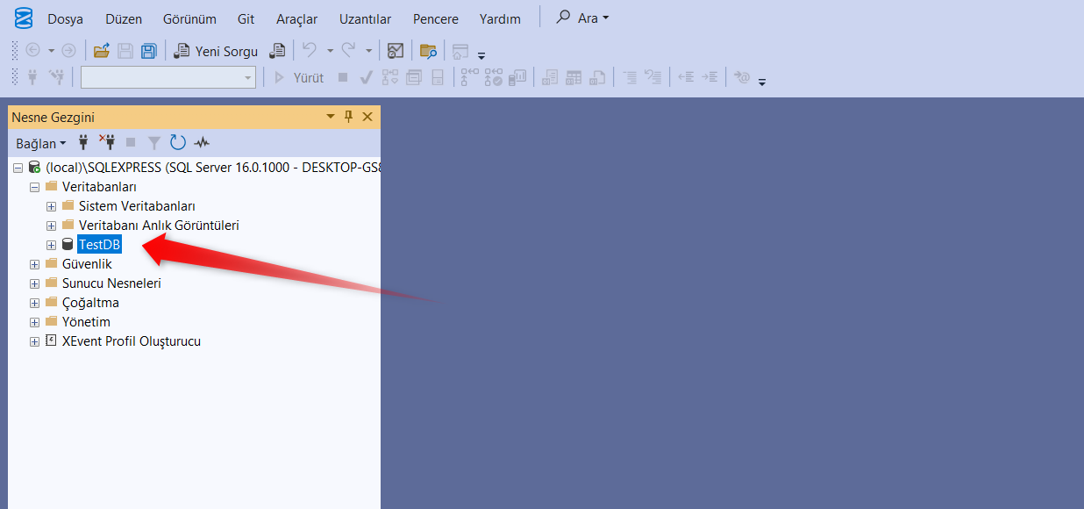
SQL Server Data Base Oluşturma

Slide 66
SQL Server Tablo Oluşturma

Slide 67
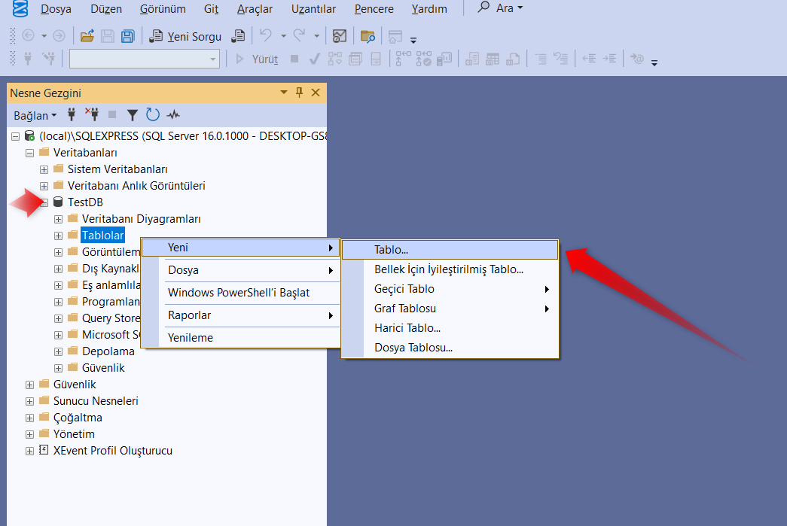
SQL Server Tablo Oluşturma

Slide 68
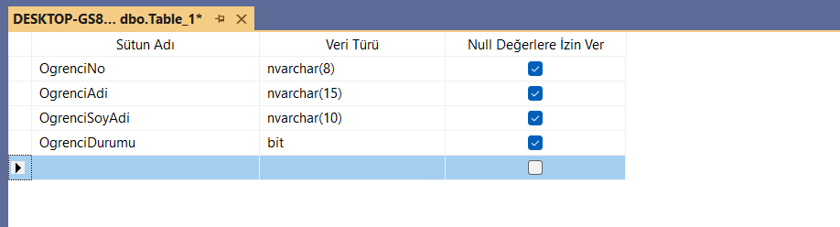
SQL Server Tablo Oluşturma

Slide 69
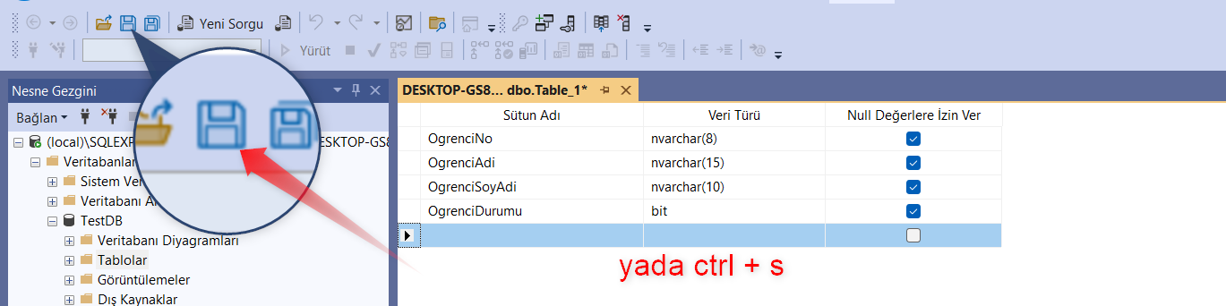
SQL Server Tablo Oluşturma

Slide 70
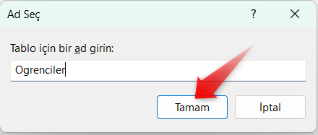
SQL Server Tablo Oluşturma

Slide 71
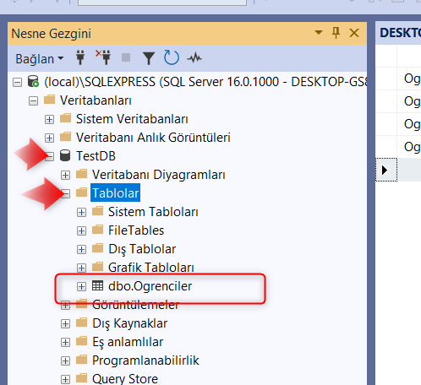
SQL Server Tablo Oluşturma

Slide 72
SQL Server Komutlarına Giriş

Slide 73
SQL Server Komutlarına Giriş
  CREATE KOMUTU
  Database, tablo, index, view, vb. veri tabanı objelerini yaratmada kullanılan komuttur. SQL komutları ile veri tabanında işlem yapılabilmesi için önce veri tabanı sonra da veri tabanında kullanılacak tablolar tanımlanmalıdır.

Slide 74
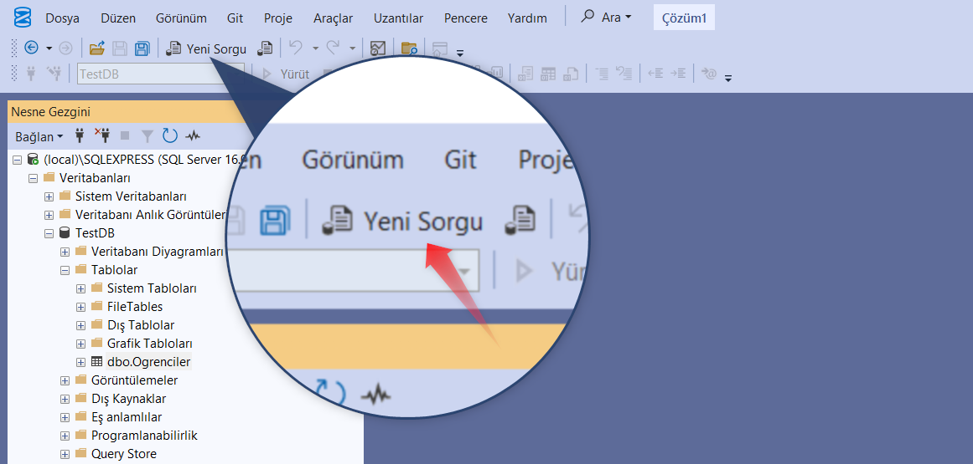
SQL Server Komutlarına Giriş

Slide 75
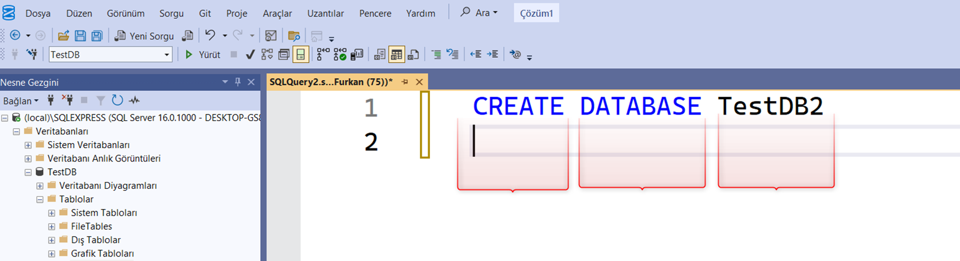
SQL Server Komutlarına Giriş

Slide 76
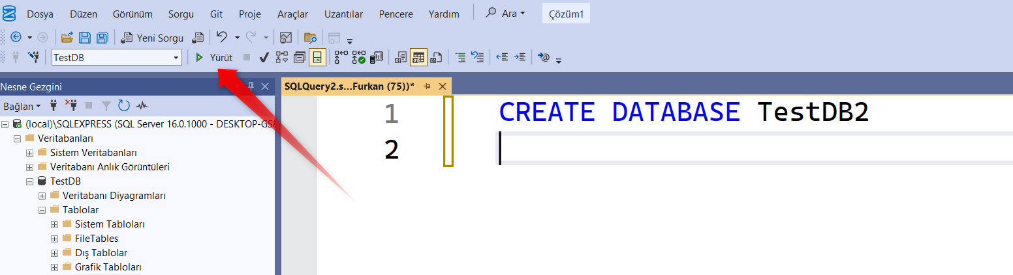
SQL Server Komutlarına Giriş

Slide 77
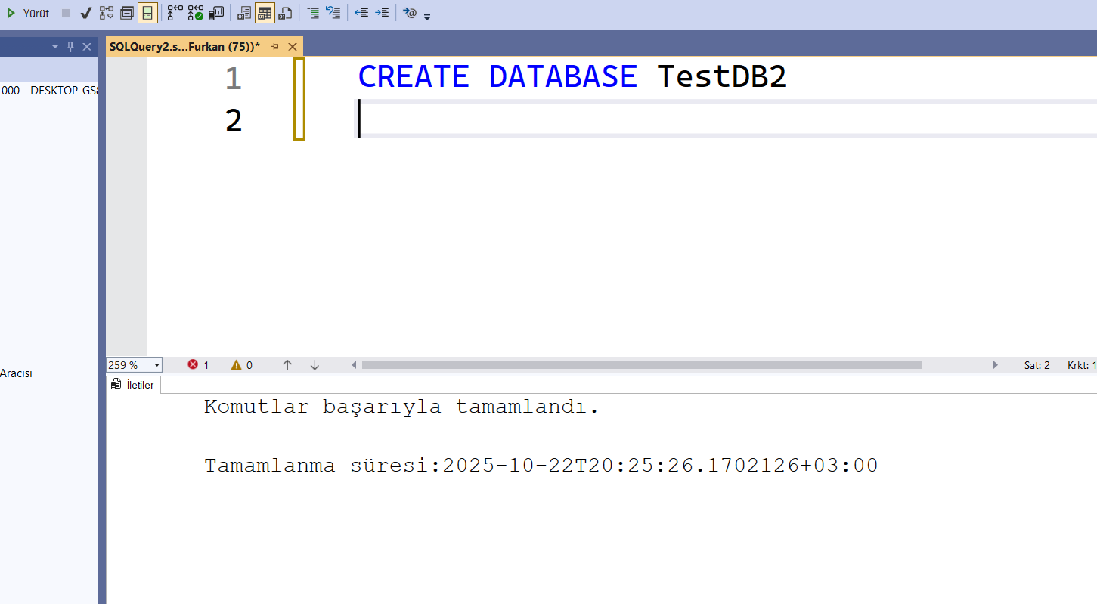
SQL Server Komutlarına Giriş

Slide 78
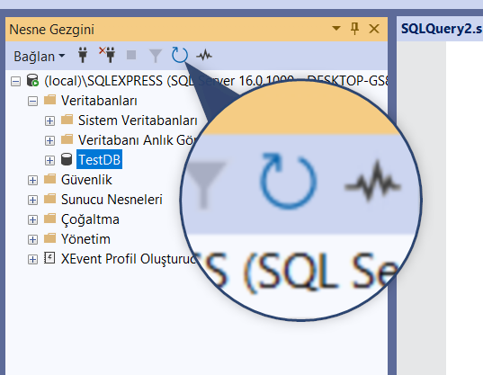
SQL Server Komutlarına Giriş

Slide 79
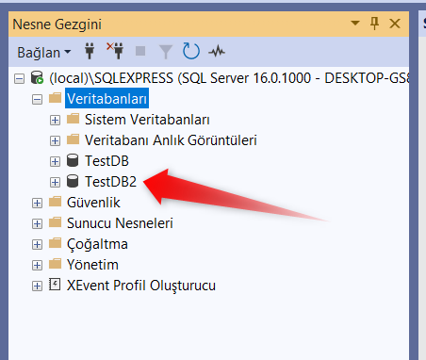
SQL Server Komutlarına Giriş

Slide 80
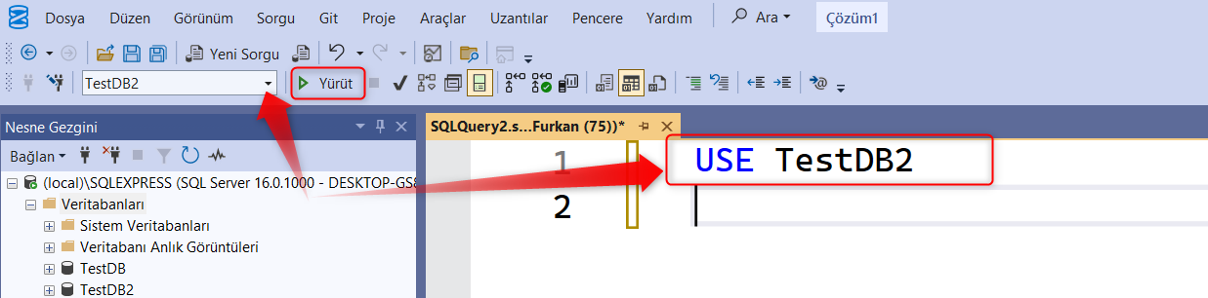
SQL Server Komutlarına Giriş

Slide 81
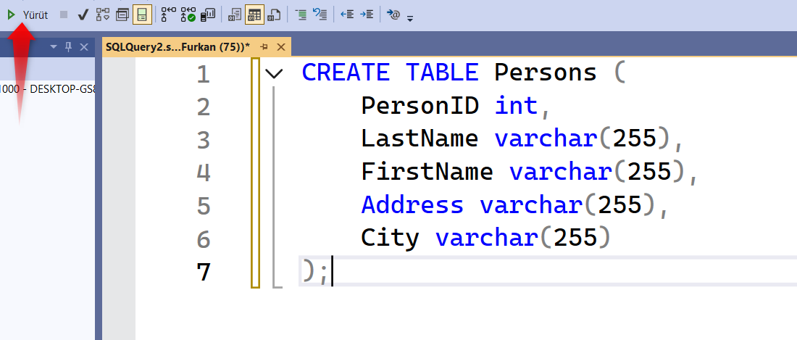
SQL Server Komutlarına Giriş

Slide 82
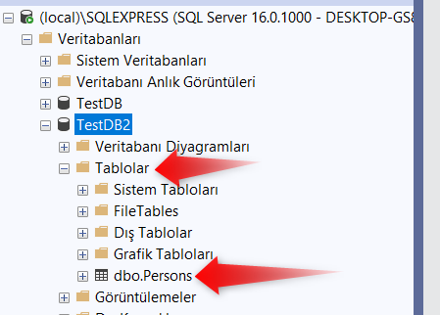
SQL Server Komutlarına Giriş

Slide 83


SON

